Slide 1
HYVÄ KÄYTÄNTÖ KITEISTÄ PIIDIOKSIDIA SISÄLTÄVIEN MATERIAALIEN KANSSA TYÖSKENTELYYN

Slide 2
JOHDANTO (KOULUTTAJALLE)
NEPSI on kehittänyt koulutusmateriaaleja osaksi NEPSI:n Hyvän käytännön toteuttamisen koulutusvaihetta.
Kukin PowerPoint-koulutuspaketti kattaa aiheen, joka on hyödyllinen kaikilta sellaisilta aloilta tuleville työntekilöille, joilla käsitellään kiteistä piidioksidia sisältäviä materiaaleja. Koulutuspaketeissa on tietoa kuhunkin aiheeseen liittyvistä pölylle altistumisen aiheuttamista riskeistä sekä hyvistä käytännöistä ja toimista, joilla riskejä voidaan vähentää. Koulutuksen tarkoituksena on antaa työntekijöille tietoa siitä, miten he voivat toteuttaa varotoimia tehokkaasti ja vähentää siten altistumistaan hengitettävälle piidioksidille (RCS) työpaikalla.
Käytä tyhjää templaattia ja korvaa väliaikaiset tekstit omillasi lisätäksesi tietoa tähän koulutuspakettiin tarvittaessa.

Slide 3
HUOMIOITAVAA
Tässä PowerPoint-koulutuksessa esitetty tieto on luonteeltaan neuvoa-antavaa ja sisällöltään informatiivista. Tässä esitetty tieto ei ole standardi eikä asetus, eikä se aseta mitään uusia laillisia velvoitteita tai muuta voimassa olevia terveydenhuoltoon liittyvien lakien tai käytänteiden määrittämiä velvoitteita.

Slide 4
JOHDANTO
Etusijalla on oppia suojautumaan työperäisiltä vaaroilta terveydelle.
Tässä PowerPoint-koulutuksessa opit seuraavista asioista:
Yleiset tavat, joilla altistumista haitalliselle kiteiselle piidioksidille (RCS) voidaan vähentää
Tilaa kouluttajan tekstille – jos olet lisännyt oman dian, lisää tähän lyhyt kuvaus materiaalista
Notes:
Liiallinen altistus hengitettävälle kiteiselle piidioksidille (RSC) voi johtaa vakaviin terveysongelmiin pitkällä aikavälillä. Siitä syystä on tärkeää, että kaikki työntekijät tuntevat hyvät käytännöt, jotka rajoittavat altistusta piidioksidipölylle tai poistavat altistuksen kokonaan.

Slide 5

PÖLYNHALLINTA-MENETELMÄT
HYVÄ HYGIENIA / TALOUDENHOITO
Pölylle altistumisen seuranta auttaa arvioimaan olemassa olevien pölynhallintamenetelmien tehokkuutta ja tunnistamaan tilanteita, joissa saatetaan tarvita lisätoimia.
VESI
Henkilönsuojaimet (esim. hengityssuojaimet) suojaavat työntekijöitä pölyltä, kun kaikki muut torjuntatoimenpiteet eivät ole riittäviä altistumisriskien hallitsemiseksi
Tässä ovat muistutuksena viisi tärkeinä pölynhallintamenetelmää
SUOJAVARUSTEET
Piidioksidipöly poistetaan sen syntypaikalla ennen kuin altistumme sille ja saastunut ilma korvataan puhtaalla ilmalla
SULJETUT ALUEET
Työvaatteiden pesu ja prosessien tuottaman pölyn imurointi estää pölyn kertymisen ajan myötä – puhdas työtila on turvallinen
POISTO/ILMANVAIHTO
RCS-tuotantoprosessien suorittaminen suljetussa ympäristössä estää pölyn altistumisen sen syntypaikalla

Slide 6
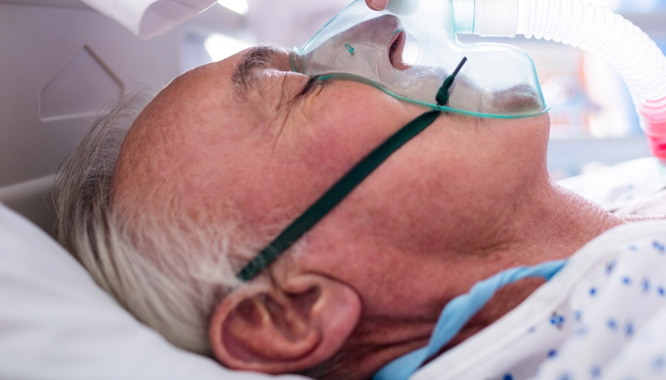

RCS:N RISKIT
Hyvät käytännöt ovat keskeisiä suojautumisessa RCS:ltä
Pitkäaikainen altistuminen korkeille RCS-pitoisuuksille voi aiheuttaa vammauttavaa keuhkosairautta
On tärkeää suojautua ilmassa olevalta pölyltä päivittäin.
Noudattamalla hyviä käytäntöjä tänään suojelemme terveyttämme tulevaisuudessa.
Miten aiot viettää eläkepäiväsi?

Slide 7
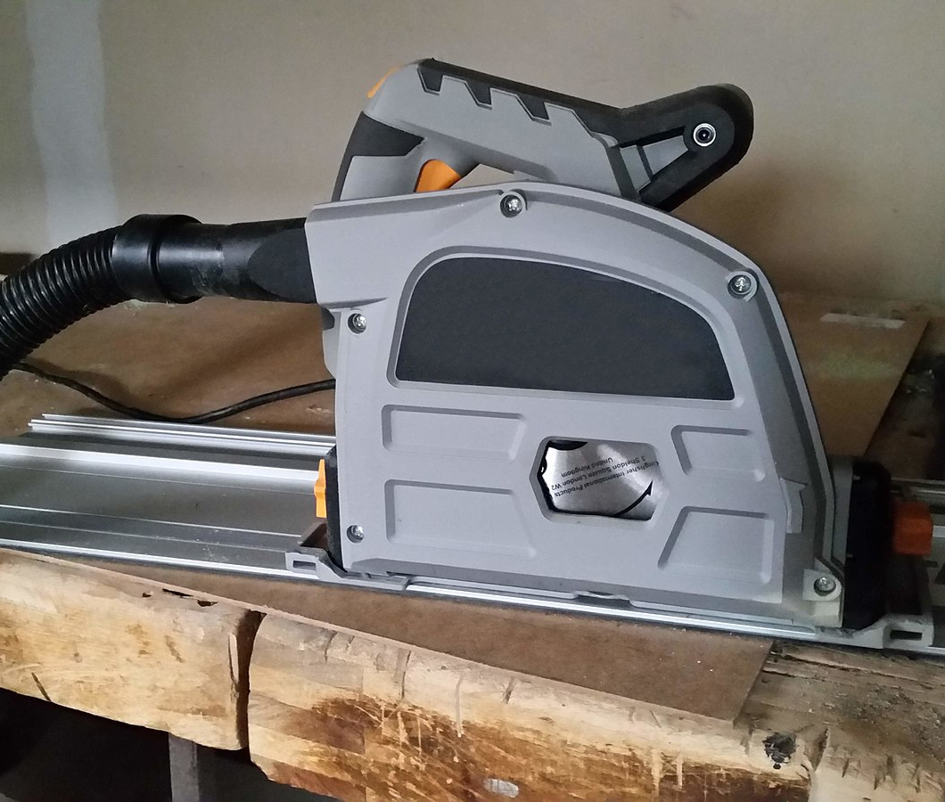
PYSÄYTÄ PÖLY SEN LÄHTEELLÄ
Pölyn syntymistä itsessään kannattaa yrittää vähentää.
Jos pölyn syntymistä ei voi välttää, seuraavaksi tehokkainta on hallita sitä sen syntylähteellä.
Se tarkoittaa pölyn rajoittamista tai erottamista työntekijöistä esteillä tai suluilla, ilmanvaihdolla ja/tai vedellä toimivalla pölyntorjuntajärjestelmällä.
Notes:
Käytä työkaluja, joissa on pölynpoistojärjestelmä/vesivalelu esimerkiksi energiaintensiivisissä kiteistä piidioksidia sisältävissä prosesseissa. (Katso yllä oleva kuva.)

Slide 8
HOIDA VUODOT HETI
Pölyvuodot (ja niiden syyt) on hoidettava heti, jotta vähennetään riskiä, että laskeutunut pöly nousisi uudelleen ilmaan.
Hengitettäviä pölyhiukkasia ei voi havaita paljaalla silmällä, ellei niitä valaista voimakkaalla valonlähteellä. Pöly voi leijua ilmassa viikkoja.

Slide 9
KÄYTÄ SUOJAVARUSTEITA
(TARVITTAESSA)
Jos kaikki muut pölynhallintamentelmät (ks. 5 tärkeintä menetelmää) ovat riittämättömiä, käytä suojavarusteita.
Suojavarusteiden käyttö ei korvaa muita pölynhallintamenetelmiä. Hengityssuojaimet suojaavat yksittäistä työntekijää lyhytaikaisesti, mutta pöly voi silti heikentää yleistä ilmanlaatua.

Slide 10
HUOMIOITAVAA YLEISISSÄ HYVISSÄ KÄYTÄNNÖISSÄ
TEE SEURAAVAT
Rajoita pääsy työmaa-alueelle tai pölylle altistuneille alueille vain valtuutetulle henkilökunnalle
Torju leijuvaa pölyä ilmanvaihdolla ja vedellä.
Jos mahdollista, tee pölyävä työ ulkona.
Käytä imuria tai märkiä puhtaanapitomenetelmiä.
Suunnittele työt etukäteen varmistaaksesi, että työtilat ovat turvallisia ja laitteet toimivat
Ilmoita vioista ja suunnittele etukäteen, miten ne korjataan nopeasti ja turvallisesti.
Käytä suojavarusteita koko työn keston ajan. Varmista, että hengityssuojain istuu hyvin.

Slide 11
HUOMIOITAVAA YLEISISSÄ HYVISSÄ KÄYTÄNNÖISSÄ
ÄLÄ TEE SEURAAVIA
Älä käytä kuivaa harjaa – käytä imuria tai märkiä puhtaanapitomenetemiä
Älä käytä paineilmaa pölyn siivoamiseen
Älä vie likaisia työvaatteita tai suojavarusteita kotiin
Älä käytä rikkinäisiä suojavarusteita
Älä tupakoi tai syö alueilla, joilla tehdään töitä

Slide 12
TYHJÄ DIA
Käytä tätä diaa lisätäksesi työympäristöön ja kontekstiin räätälöityä materiaalia.
Vaihda kuva napsauttamalla hiiren oikeaa painiketta > vaihda kuva > tiedostosta
Lisää uusia dioja napsauttamalla ”Uusi dia” yllä olevassa valintanauhassa.

Slide 13
LOPUKSI
Työskenneltäessä kiteistä piidioksidia sisältävien mineraalien kanssa, muista:
Pyri aina pysäyttämään pöly sen lähteellä
Siisti työympäristö on turvallinen
Pääsyn rajoittaminen pölyäville alueille on varma tapa estää altistumista
Vältä tupakointi – tupakointi lisää RCS:n aiheuttamia terveyshaittoja

Slide 14
LISÄÄ OPPIMATERIAALEJA
Hyvä käytäntö pintojen ja laitteistojen puhtaanapitoon (Työohje 2.1.1a)
Hyvä käytäntö hyvään hygieniaan (Työohje 2.1.10)
NEPSI Hyvä käytäntö -opas
NEPSI Opas PK-yrityksille
Vieraile NEPSI:n e-oppimisalustalla osoitteessa training.nepsi.eu ja löydä lisää oppimateriaalia RCS:stä

